Slide 1
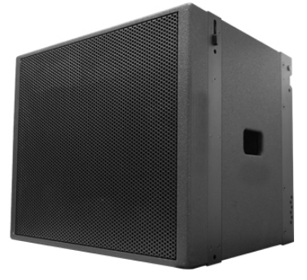
KW-151
Line Array Speaker
15" Single Line Array Subwoofer Speaker
완벽한 음의 밸런스 제어 기술
균일한 위상과 방출 각도 유지
Hybrid Horn 디자인을 이용한 고른 음원 송출
폭넓은 지향각으로 다양한 공간 구성이 가능
커스텀 고음 드라이버
전용 스피커 시스템 플라잉 설치용 그리드
정격 입력 : 700W
최대 음압 레벨 : 133㏈
주파수 특성 : 44㎐ ~ 570㎐
드라이버 : 15“ LF Driver
최대 음압 레벨 : 133㏈
지향성 : Omnidirectivity
임피던스 : 8Ω
캐비넷 재질 : MDF
외형 규격(W x H x D) : 625 x 530 x 535mm
무게 : 52㎏

